Slide 1


Machine Learning Aprendizaje no supervisado
Data Science Bootcamp
The Bridge

Slide 2
Unidad Temática 2:
Aplicación de modelos no supervisados

Slide 3
Índice
Unidad Temática 2:
Aplicación de modelos no supervisados
2.0 Presentación Caso de Uso
2.1 Reducción de dimensionalidad: PCA
2.2 Clustering Jerárquico: Algoritmos de Linkage
2.3 Clustering No-Jerárquico: K-Means
2.4 Métricas
Duración aprox. 2,5 h
Notes:
Digamos que quieres crear un sistema que tome unas cuantas fotos de cada artículo en una línea de producción y detecte qué artículos son defectuosos.
Es bastante fácil crear un sistema que tome fotos automáticamente, lo que puede dar lugar a miles de fotos cada día. En pocas semanas se puede crear un conjunto de datos razonablemente amplio.
Pero espera, ¡no hay etiquetas! Si quiere entrenar un clasificador binario normal que prediga si un artículo es defectuoso o no, tendrá que etiquetar cada imagen como "defectuosa" o "normal".
Por lo general, esto requerirá que expertos humanos se sienten y revisen manualmente todas las imágenes.
Se trata de una tarea larga, costosa y tediosa, por lo que normalmente sólo se realiza en un pequeño subconjunto de las imágenes disponibles.
Como resultado, el conjunto de datos etiquetados será bastante pequeño, y el rendimiento del clasificador será decepcionante. Además, cada vez que la empresa haga algún cambio en sus productos, habrá que volver a empezar todo el proceso desde cero.
¿No sería sería genial si el algoritmo pudiera explotar los datos no etiquetados sin necesidad de humanos para etiquetar cada imagen? Así es el aprendizaje no supervisado.
Examinaremos otras tareas y algoritmos de aprendizaje no supervisado y algoritmos:
-
Clustering: el objetivo es agrupar instancias similares en clusters. Se trata de una gran herramienta para el análisis de datos, la segmentación de clientes, los sistemas de recomendación, los motores de búsqueda, la segmentación de imágenes, el aprendizaje semisupervisado, la reducción de la dimensionalidad, etc.
Detección de anomalías: el objetivo es aprender cómo son los datos "normales" y utilizarlos para detectar casos anormales, como artículos defectuosos en una línea de producción o una nueva tendencia en una serie temporal.-
Estimación de la densidad: se trata de estimar la función de densidad de probabilidad (PDF) del proceso aleatorio que ha generado el conjunto de datos. Se utiliza habitualmente para la detección de anomalías: los casos situados en regiones de muy baja densidad son probablemente de baja densidad. También es útil para el análisis y la visualización de datos

Slide 4
Capítulo 1.0
Presentación Caso de Uso

Slide 5
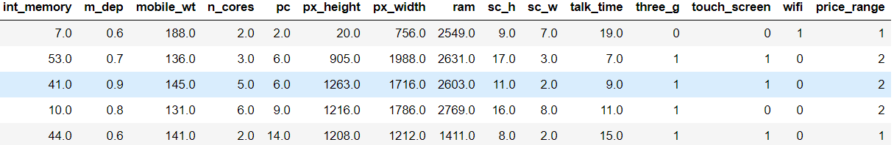
Capítulo 1.0
Presentación Caso de Uso
Supuesto: Bob ha creado su propia empresa de móviles.
Objetivo: Determinar el precio de los móviles que fabrica.
Herramienta: Datos de ventas de teléfonos móviles de varias empresas.
Datos de Kaggle
Problema de clasificación/clustering
Variables intercorrelacionadas
Notes:
Bob quiere averiguar la relación entre las características de un teléfono móvil (p. ej., RAM, memoria interna, etc.) y su precio de venta. Pero no es muy bueno en el aprendizaje automático. Así que necesita tu ayuda para resolver este problema.
En este problema no tienes que predecir el precio real, sino un rango de precios que indique lo alto que es el precio

Slide 6
Capítulo 1.0
Presentación Caso de Uso
Las variables recopiladas por Bob son las siguientes:
battery_power: Energía total que la batería puede almacenar en una carga medido en mAh.
blue: Tiene Bluetooth o no.
clock_speed: Velocidad a la que el microprocesador ejecuta las instrucciones.
dual_sim: Tiene Dual SIM o no.
fc: Mega pixels de la cámara frontal.
four_g: Tiene 4G o no.
int_memory: Memoria interna en Gigabytes.
m_dep: Profundidad del móvil en cm.
mobile_wt: Peso del móvil en gramos.
n_cores: Número de núcleos del procesador.
pc: Mega pixels de la cámara principal.
px_height: Número de pixels de resolución en altura.
px_width: Número de pixels de resolución en anchura.
ram: Random Access Memory en Mega Bytes.
sc_h: Altura del móvil en cm.
sc_w: Anchura del móvil en cm.
talk_time: Máximo tiempo de conversación con una caga de batería.
three_g: Tiene 3G o no.
touch_screen: Tiene pantalla táctil o no.
wifi: Tiene wifi o no.
price_range: Variable a predecir con valor of 0 (bajo coste), 1 (coste medio), 2 (coste alto) y 3 (coste muy alto).
Notes:
Bob quiere averiguar la relación entre las características de un teléfono móvil (p. ej., RAM, memoria interna, etc.) y su precio de venta. Pero no es muy bueno en el aprendizaje automático. Así que necesita tu ayuda para resolver este problema.
En este problema no tienes que predecir el precio real, sino un rango de precios que indique lo alto que es el precio

Slide 7
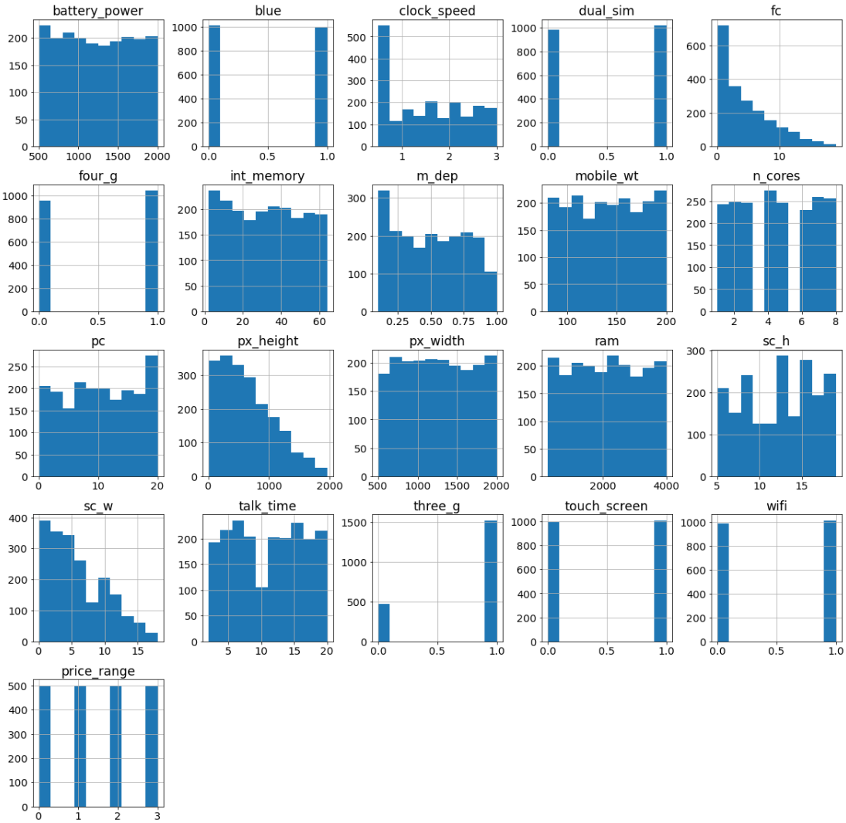
Capítulo 1.0
Presentación Caso de Uso
Notes:
Bob quiere averiguar la relación entre las características de un teléfono móvil (p. ej., RAM, memoria interna, etc.) y su precio de venta. Pero no es muy bueno en el aprendizaje automático. Así que necesita tu ayuda para resolver este problema.
En este problema no tienes que predecir el precio real, sino un rango de precios que indique lo alto que es el precio

Slide 8
Capítulo 1.0
Presentación Caso de Uso
En esta práctica vamos a cubrir los siguientes puntos:
Caso de Uso
Reducción de la Dimensionalidad
Aplicación de PCA para reducción del número de variables
Interpretación de Resultados de PCA
Algoritmos de Clustering
Algoritmos Jerárquicos e interpretación de resultados
K-Means e interpretación de resultados
Métricas
Cálculo de índices externos
Uso de métricas para determinar parámetros de modelo
Notes:
Bob quiere averiguar la relación entre las características de un teléfono móvil (p. ej., RAM, memoria interna, etc.) y su precio de venta. Pero no es muy bueno en el aprendizaje automático. Así que necesita tu ayuda para resolver este problema.
En este problema no tienes que predecir el precio real, sino un rango de precios que indique lo alto que es el precio

Slide 10
Capítulo 1.1
Reducción de dimensionalidad

Slide 11
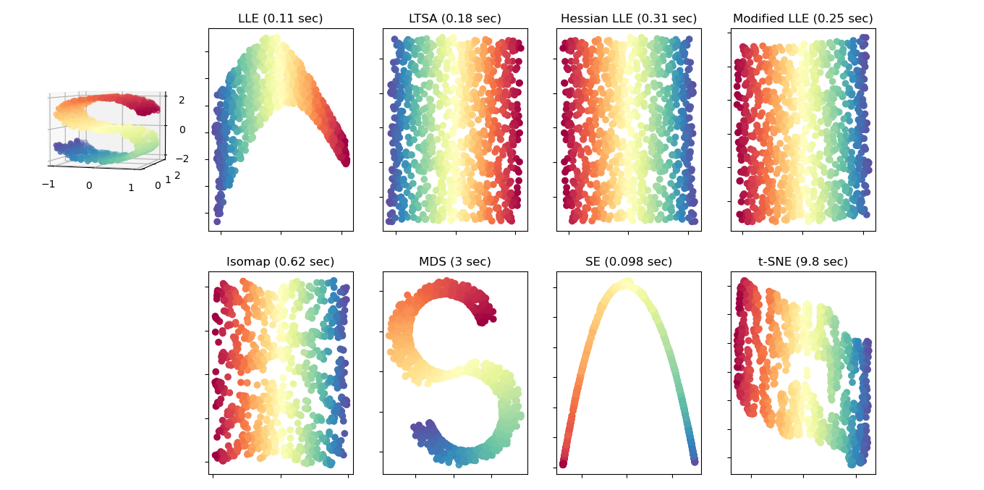
Capítulo 1.0
Reducción de la Dimensionalidad
Busca lo más vital,
no más lo que es necesidad
y olvídate de la preocupación.
Si buscas lo más esencial para vivir sin batallar,
la naturaleza te lo da.
- Canción de Baloo [El Libro de la Selva]
Notes:
Estamos tan acostumbrados a vivir en tres dimensiones que nuestra intuición nos falla cuando intentamos imaginar un espacio de altas dimensiones. Incluso un hipercubo básico de 4D es increíblemente difícil de imaginar en nuestra mente (véase la figura 8-1), por no hablar de un elipsoide de 200 dimensiones doblado en un espacio de 1.000 dimensiones.
Resulta que muchas cosas se comportan de manera muy diferente en un espacio de alta dimensión. Por ejemplo, si se elige un punto al azar en un cuadrado unitario (un cuadrado de 1 × 1), sólo tendrá un 0,4% de posibilidades de estar situado a menos de 0,001 de un borde (en otras palabras, es muy poco probable que un punto al azar sea "extremo" a lo largo de cualquier dimensión). Pero en un hipercubo unitario de 10.000 dimensiones (un cubo de 1 × 1 × ⋯ × 1, con diez mil 1s), esta probabilidad es superior al 99,999999%. La mayoría de los puntos de un hipercubo de alta dimensión están muy cerca de la frontera.
Aquí hay una diferencia más problemática: si se eligen dos puntos al azar en un cuadrado unitario, la distancia entre estos dos puntos será, por término medio, de aproximadamente 0,52. Si se eligen dos puntos al azar en un cubo unitario en 3D, la distancia media será aproximadamente de 0,66. Pero, ¿qué pasa con dos puntos elegidos al azar en un hipercubo de 1.000.000 de dimensiones? Pues bien, la distancia media, aunque no lo creas, será de unos 408,25 (aproximadamente 1, 000, 000/6). Esto es bastante contradictorio: ¿cómo pueden estar tan alejados dos puntos cuando ambos se encuentran dentro del mismo hipercubo unitario? Este hecho implica que los conjuntos de datos de alta dimensión corren el riesgo de ser muy escasos: es probable que la mayoría de las instancias de entrenamiento estén muy alejadas entre sí. Por supuesto, esto también significa que una nueva instancia probablemente estará muy lejos de cualquier instancia de entrenamiento, lo que hace que las predicciones sean mucho menos fiables que en dimensiones más bajas, ya que se basarán en extrapolaciones mucho mayores. En resumen, cuantas más dimensiones tenga el conjunto de entrenamiento, mayor será el riesgo de sobreajuste.
En teoría, una solución a la maldición de la dimensionalidad podría ser aumentar el tamaño del conjunto de entrenamiento para alcanzar una densidad suficiente de instancias de entrenamiento. Por desgracia, en la práctica, el número de instancias de entrenamiento necesarias para alcanzar una densidad determinada crece exponencialmente con el número de dimensiones. Con sólo 100 características se necesitarían más instancias de entrenamiento que átomos en el universo observable para que las instancias de entrenamiento estuvieran a una distancia media de 0,1 entre sí, suponiendo que estuvieran repartidas uniformemente en todas las dimensiones.

Slide 12
Capítulo 1.0
Reducción de la Dimensionalidad
Proyección
Notes:
Los conjuntos de datos de alta dimensión pueden ser muy difíciles de visualizar. Mientras que los datos en dos o tres dimensiones pueden representarse para mostrar la estructura inherente de los datos, los gráficos equivalentes de alta dimensión son mucho menos intuitivos. Para facilitar la visualización de la estructura de un conjunto de datos, hay que reducir la dimensión de alguna manera.
La forma más sencilla de lograr esta reducción de la dimensionalidad es tomar una proyección aleatoria de los datos. Aunque esto permite cierto grado de visualización de la estructura de los datos, la aleatoriedad de la elección deja mucho que desear. En una proyección aleatoria, es probable que se pierda la estructura más interesante de los datos.
En la mayoría de los problemas del mundo real, las instancias de entrenamiento no están repartidas uniformemente en todas las dimensiones. Muchas características son casi constantes, mientras que otras están muy correlacionadas (como se ha comentado anteriormente para MNIST). Como resultado, todas las instancias de entrenamiento se encuentran en realidad dentro de (o cerca de) un subespacio de dimensiones mucho más bajas del espacio de altas dimensiones. Esto suena muy abstracto, así que veamos un ejemplo. En la Figura 8-2 puede ver un conjunto de datos en 3D representado por los círculos.
Observe que todas las instancias de entrenamiento se encuentran cerca de un plano: éste es un subespacio de baja dimensión (2D) del espacio de alta dimensión (3D). Ahora, si proyectamos cada instancia de entrenamiento perpendicularmente sobre este subespacio (representado por las líneas cortas que conectan las instancias con el plano), obtenemos el nuevo conjunto de datos 2D que se muestra en la Figura 8-3.
Y ya está. Acabamos de reducir la dimensionalidad del conjunto de datos de 3D a 2D. Obsérvese que los ejes corresponden a las nuevas características z1 y z2 (las coordenadas de las proyecciones sobre el plano).

Slide 13
Capítulo 1.0
Reducción de la Dimensionalidad
Manifolds
Notes:
Sin embargo, la proyección no siempre es el mejor enfoque para la reducción de la dimensionalidad. En muchos casos, el subespacio puede torcerse y girar, como en el famoso conjunto de datos del juguete del rodillo suizo representado en la Figura 8-4.
En esta imagen se representa el rollo suizo. Se trata de un plano enrollado en el espacio. Cuando un hiperplano de dimensión menor que la del espacio se encuentra enrollado o de cualquier otra forma en este se denomina un manifold.
Los algoritmos de reducción de la dimensionalidad basados en manifold learning, se apoyan sobre la asunción de manifold, esto es, que cualquier conjunto de datos multidimensional reside realmente en un manifold de una dimensión mucho más baja. De hecho, este fenómeno se observa empíricamente en muchas ocasiones
Simplemente proyectando sobre un plano (por ejemplo, dejando caer x3) se aplastarían diferentes capas del rollo suizo, como se muestra a la izquierda de la Figura 8-5. Sin embargo, lo que realmente se quiere es desenrollar el rollo suizo para obtener el conjunto de datos 2D de la derecha de la Figura 8-5.
El rollo suizo es un ejemplo de manifold 2D. En pocas palabras, un manifold 2D es una forma 2D forma que puede doblarse y retorcerse en un espacio de mayor dimensión. En términos más generales, un d-dimensional es una parte de un espacio n-dimensional (donde d < n) que localmente se asemeja a un hiperplano d-dimensional. En el caso del rollo suizo, d = 2 y n = 3: se localmente se asemeja a un plano 2D, pero se enrolla en la tercera dimensión.
Muchos algoritmos de reducción de la dimensionalidad trabajan modelando el manifold en el que se encuentran las instancias de entrenamiento, lo que se denomina manifold learning. Se basa en la hipótesis del manifold, también llamada hipótesis del manifold, que sostiene que la mayoría de los conjuntos de datos de alta dimensión del mundo real se encuentran cerca de u manifold mucho más bajo. Esta hipótesis se observa empíricamente con mucha frecuencia.
Una vez más, pensemos en el conjunto de datos MNIST: todas las imágenes de dígitos escritos a mano tienen algunas similitudes. Están formadas por líneas conectadas, los bordes son blancos, están más o menos centradas, etc. más o menos centradas, etc. Si se generan imágenes al azar, sólo una fracción ridículamente ridícula de ellas se parecería a los dígitos escritos a mano. En otras palabras, los grados de libertad disponibles si tratas de crear una imagen de dígitos son dramáticamente menores que los grados de libertad que tendrías si se te permitiera generar cualquier imagen que quisiera. Estas restricciones tienden a comprimir el conjunto de datos en una de dimensiones inferiores.
La suposición del manifold suele ir acompañada de otra suposición implícita: que la tarea en cuestión (por ejemplo, la clasificación o la regresión) será más sencilla si se expresa en el espacio de menor dimensión del manifold. Por ejemplo, en la fila superior de la Figura 8-6, el rollo suizo se divide en dos clases: en el espacio tridimensional (a la izquierda), el límite de decisión sería bastante complejo, pero en el espacio del colector desenrollado en 2D (a la derecha), el límite de decisión es más sencillo. derecha), el límite de decisión es una simple línea recta.
En resumen, si se reduce la dimensionalidad del conjunto de entrenamiento antes de entrenar un modelo, normalmente se acelerará el entrenamiento, pero no siempre se obtendrá una solución mejor o más sencilla; todo depende del conjunto de datos.

Slide 15
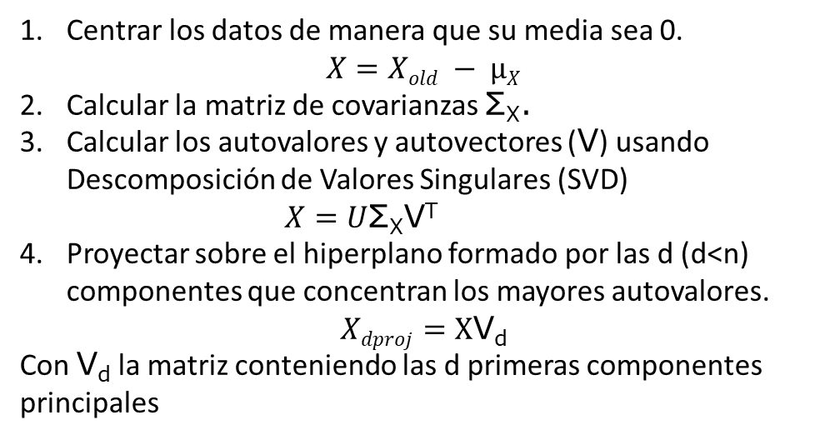
Capítulo 1.0
Reducción de la Dimensionalidad
PCA
Centrar los datos de manera que su media sea 0.
$$X=Xold − μX$$
Calcular la matriz de covarianzas Σ_{X}.
Calcular los autovalores y autovectores ($\text{V}$) usando Descomposición de Valores Singulares (SVD)
$$X=U\text{Σ}\text{X}\text{V}\text{T}$$
Proyectar sobre el hiperplano formado por las d (d<n) componentes que concentran los mayores autovalores.
$$Xdproj=\text{X}\text{V}\text{d}$$
Con $\text{V}\text{d}$ la matriz conteniendo las d primeras componentes principales
Notes:
El análisis de componentes principales (PCA) es, con mucho, el algoritmo de reducción de la dimensionalidad más popular. En primer lugar, identifica el hiperplano más cercano a los datos y, a continuación, proyecta los datos sobre él, como en la Figura 8-2.
Antes de poder proyectar el conjunto de entrenamiento en un hiperplano de menor dimensión, primero hay que elegir el hiperplano correcto. Por ejemplo, en la izquierda de la Figura 8-7 se representa un simple conjunto de datos 2D, junto con tres ejes diferentes (es decir, hiperplanos unidimensionales). A la derecha está el resultado de la proyección del conjunto de datos sobre cada uno de estos ejes. Como puede ver, la proyección sobre la línea sólida preserva la máxima varianza, mientras que la proyección sobre la línea punteada preserva muy poca varianza, y la proyección sobre la línea punteada preserva una cantidad intermedia de varianza.
Parece razonable seleccionar el eje que preserva la máxima cantidad de varianza, ya que lo más probable es que pierda menos información que las otras proyecciones. Otra forma de justificar esta elección es que es el eje que minimiza la distancia media al cuadrado entre el conjunto de datos original y su proyección sobre ese eje. Esta es la idea bastante simple que subyace al PCA.
El PCA identifica el eje que representa la mayor cantidad de varianza en el conjunto de entrenamiento. En la Figura 8-7, es la línea sólida. También encuentra un segundo eje, ortogonal al primero, que representa la mayor cantidad de varianza restante. En este ejemplo 2D no hay opción: es la línea de puntos. Si se tratara de un conjunto de datos de mayor dimensión, PCA también encontraría un tercer eje, ortogonal a los dos ejes anteriores, y un cuarto, un quinto, y así sucesivamente: tantos ejes como el número de dimensiones del conjunto de datos. El vector unitario que define el i-ésimo eje se denomina i-ésimo componente principal (PC). En la Figura 8-7, el primer PC es c1 y el segundo es c2. En la Figura 8-2 las dos primeras PC están representadas por las flechas ortogonales en el plano, y la tercera PC sería ortogonal al plano (apuntando hacia arriba o hacia abajo).
Descripcion del algoritmo.
Una vez identificados todos los componentes principales, se puede reducir la dimensionalidad del conjunto de datos a d dimensiones proyectándolo en el hiperplano definido por los primeros d componentes principales. La selección de este hiperplano garantiza que la proyección preservará tanta varianza como sea posible. Por ejemplo, en la Figura 8-2 el conjunto de datos conjunto de datos 3D se proyecta en el plano 2D definido por los dos primeros componentes principales, preservando una gran parte de la varianza del conjunto de datos. Como resultado, la proyección 2D se parece mucho al conjunto de datos 3D or iginal.
Para proyectar el conjunto de entrenamiento en el hiperplano, basta con calcular la matriz multiplicación de la matriz del conjunto de entrenamiento X por la matriz Wd, definida como la matriz que contiene los primeros d componentes principales (es decir, la matriz compuesta por las primeras d columnas de V), como se muestra en la ecuación 8-2.

Slide 16
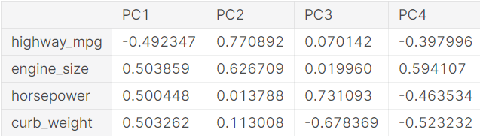
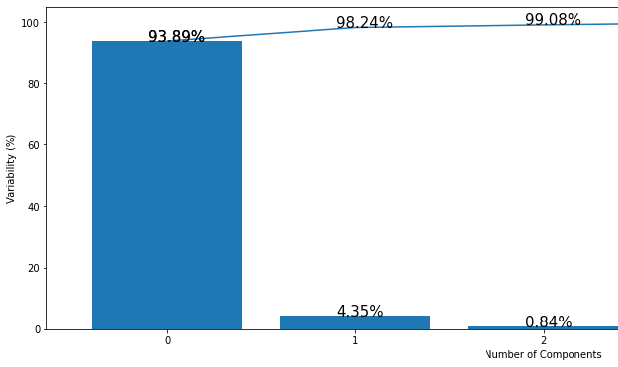
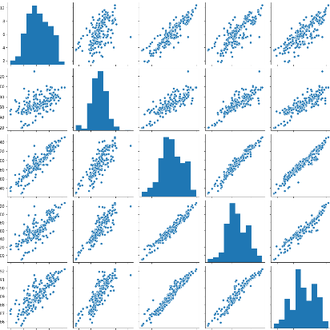
Capítulo 1.0
Reducción de la Dimensionalidad
PCA
Principales elementos:
Componentes Principales
Ratio de varianza explicada
>>> pca.explained_variance_ratio_
array([0.84248607, 0.14631839])
Número de dimensiones
pca = PCA(n_components=0.95)
X_reduced = pca.fit_transform(X_train)
Pesos de las variables
Notes:
Otra información muy útil es el ratio de varianza explicada de cada componente principal, disponible a través de la variable explained_variance_ratio_. Indica la proporción de la varianza del conjunto de datos que se encuentra en el eje de cada componente principal.
Por ejemplo, veamos los ratios de varianza explicada de los dos primeros componentes del conjunto de datos 3D representado en la Figura 8-2:
Esto indica que el 84,2% de la varianza del conjunto de datos se encuentra en el primer eje y el 14,6% en el segundo. Esto deja menos de un 1,2% para el tercer eje, por lo que es razonable suponer que probablemente contenga poca información.
A la hora de aplicar el PCA en sklearn, tenemos la opción de expresar, o bien el número de componentes con el que nos queremos quedar, o bien un float con el porcentaje de varianza que queremos que sea explicado.
Además de esto, es importante tener en cuenta las componentes principales. El resultado final será un nuevo sistema de ejes que se escribirá como combinación lineal de nuestros vectores originales. Esta combinación lineal vendrá dada por una serie de parámetros llamados “pesos” que nos dirán la contribución de cada variable original a estas componentes principales. De esta manera, habitualmente la primera componente suele ser una media ponderada de las variables de entrada y el resto de ellas presentan relaciones positivas y negativas entre las variables. Esto es de gran importancia puesto que nos puede dar una idea de cara a la construcción de nuevos predictores que representen esta información.
En las imágenes podemos ver un caso en el que las variables están tan correlacionadas, que la media ponderada de ellas contiene el 94% de la información. Es por ello que usamos este valor como única variable, habiendo así proyectado sobre una recta.

Slide 17
Capítulo 1.0
Reducción de la Dimensionalidad
PCA
Aplicaciones:
Ingeniería de predictores:
Proyección
Usar pesos para inferir relaciones
Compresión de archivos. MNIST Dataset.
Conservando 95% varianza: de 784 pixels a 154
Compresión al 20%
Posibilidad de recuperación del fichero original.
pca = PCA(n_components = 154)
X_reduced = pca.fit_transform(X_train)
X_recovered = pca.inverse_transform(X_reduced)
Notes:
Obviamente, tras la reducción de la dimensionalidad, el conjunto de entrenamiento ocupa mucho menos espacio. Por ejemplo, intente aplicar el PCA al conjunto de datos MNIST conservando el 95% de su varianza. Debería encontrar que cada instancia tendrá poco más de 150 características, en lugar de las 784 originales. Así que, aunque se conserva la mayor parte de la varianza, el conjunto de datos tiene ahora menos del 20% de su tamaño original. Se trata de una relación de compresión razonable, y puede ver cómo esto puede acelerar enormemente un algoritmo de clasificación (como un clasificador SVM).
También es posible descomprimir el conjunto de datos reducido a 784 dimensiones aplicando la transformación inversa de la proyección PCA. Por supuesto, esto no le devolverá los datos originales, ya que la proyección perdió un poco de información (dentro del 95% de varianza que se eliminó), pero probablemente se acercará bastante a los datos originales.
La distancia media al cuadrado entre los datos originales y los datos reconstruidos (comprimidos y luego descomprimidos) se llama error de reconstrucción. Por ejemplo, el siguiente código comprime el conjunto de datos MNIST hasta 154 dimensiones, y luego utiliza el método inverse_transform() para descomprimirlo de nuevo hasta 784 dimensiones. La Figura 8-9 muestra algunos dígitos del conjunto de entrenamiento original (a la izquierda), y los dígitos correspondientes después de la compresión y la descompresión. Se puede ver que hay una de calidad de imagen, pero los dígitos están casi intactos.

Slide 18
Capítulo 1.0
Reducción de la Dimensionalidad
Manifold Learning
Kernel PCA: Transforma los datos con una función no lineal, aplica el PCA y proyecta sobre un espacio d-dimensional.
Linear Local Embedding (LLE): Codifica las relaciones lineales con sus vecinos y las usa para buscar los vectores d-dimensionales que mejor conservan esta propiedad.
Isomap: Similar a LLE pero preserva las distancias geodésicas entre los vecinos.
Notes:
El truco del kernel es una técnica matemática que asigna implícitamente las instancias a un espacio de muy alta dimensión (llamado espacio de características), lo que permite la clasificación y regresión no lineal con máquinas de vectores de apoyo. Recordemos que un límite de decisión lineal en el espacio de características de alta dimensión corresponde a un límite de decisión no lineal complejo en el espacio original.
Resulta que el mismo truco puede aplicarse al PCA, lo que permite realizar proyecciones no lineales complejas para la reducción de la dimensionalidad. Esto se llama Kernel PCA (kPCA). A menudo es bueno para preservar los clusters de instancias después de la proyección, o a veces incluso para desenrollar conjuntos de datos que se encuentran cerca de un colector retorcido.
Otro enfoque, esta vez totalmente no supervisado, consiste en seleccionar el kernel y los hiperparámetros que producen el menor error de reconstrucción. Sin embargo, la reconstrucción no es tan fácil como con el PCA lineal. He aquí el motivo. La figura 8-11 muestra el conjunto de datos 3D original del rodillo suizo (arriba a la izquierda), y el conjunto de datos 2D resultante después de aplicar el kPCA utilizando un kernel RBF (arriba a la derecha). Gracias al truco del kernel, esto es matemáticamente equivalente a mapear el conjunto de entrenamiento en un espacio de características de dimensión infinita (abajo a la derecha) utilizando el mapa de características φ, y luego proyectar el conjunto de entrenamiento transformado a 2D utilizando el PCA lineal. Obsérvese que si pudiéramos invertir el paso de PCA lineal para una instancia dada instancia en el espacio reducido, el punto reconstruido estaría en el espacio de características, no en el espacio original (por ejemplo, como el representado por una x en el diagrama).
Dado que el espacio de características es infinito, no podemos calcular el punto reconstruido, y, por tanto, no podemos calcular el verdadero error de reconstrucción. Afortunadamente, es posible encontrar un punto en el espacio original que se acerque al punto reconstruido. reconstruido. Esto se llama la preimagen de reconstrucción. Una vez que se tiene esta preimagen, se puede puede medir su distancia al cuadrado a la instancia original. A continuación, se puede seleccionar el kernel y los hiperparámetros que minimizan este error de reconstrucción de la preimagen.
La Local Linear Embedding (LLE) es otra técnica muy potente de reducción de la dimensionalidad no lineal (NLDR). Se trata de una técnica de aprendizaje múltiple que no se basa en proyecciones como los algoritmos anteriores. En pocas palabras, el LLE funciona midiendo primero cómo se relaciona linealmente cada instancia de entrenamiento con sus vecinos más cercanos (c.n.), y luego buscando una representación de baja dimensión del conjunto de entrenamiento donde estas relaciones locales se conservan mejor (más detalles en breve). Esto hace que sea particularmente bueno para desenrollar variedades retorcidas, especialmente cuando no hay demasiado ruido.
Isomap crea un grafo conectando cada instancia con sus vecinos más cercanos, y luego reduce la dimensionalidad mientras intenta preservar las distancias geodésicas entre las instancias.

Slide 20
Capítulo 1.2
Clustering Jerárquico

Slide 21
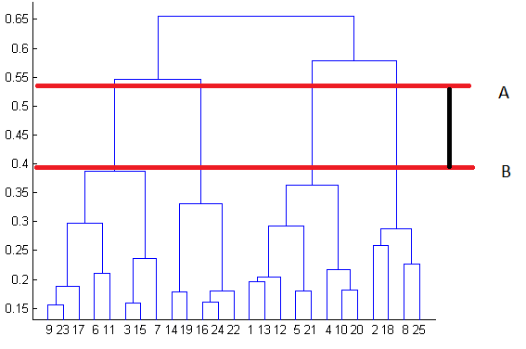
Capítulo 1.2
Clustering Jerárquico
Elementos Principales:
Puntos en un espacio n-dimensional
Definición de distancia entre clusters
Definición de punto de corte en Dendrograma
Dendrograma
Eje X: Puntos clusterizados
Eje Y: Distancias
Ramas del árbol: Conectan las distintas hojas del dendrograma. Dos grupos conectados por una rama que se bifurca en y₀ dan lugar a dos clusters que distan y₀ el uno del otro.
Corte > A: 2 clusters
d(C1, C2) = 0.65
A > Corte > B: 4 clusters
d(C1, C2) = 0.55
d(C3, C4) = 0.57
d(C1, C4) = 0.65
Notes:
Los algoritmos de clustering jerárquico se desarrollaron para superar algunas de las desventajas asociadas a los métodos de clustering planos o particionales. Los métodos particionales suelen requerir un parámetro K predefinido por el usuario para obtener una solución de clustering y suelen ser de naturaleza no determinista. Los algoritmos jerárquicos se desarrollaron para construir un mecanismo más determinista y flexible para agrupar los objetos de datos. Los métodos jerárquicos pueden clasificarse en métodos de clustering aglomerativos y divisivos. Los métodos aglomerativos comienzan tomando clusters únicos (que contienen un solo objeto de datos por cluster) en el nivel inferior y continúan fusionando dos clusters a la vez para construir una jerarquía ascendente de los clusters. Los métodos divisivos, en cambio, comienzan con todos los objetos de datos en un macroclúster enorme y lo dividen continuamente en dos grupos generando una jerarquía de clústeres de arriba a abajo. jerarquía de clusters.
Una jerarquía de clústeres puede interpretarse aquí utilizando la terminología estándar de árbol binario de la siguiente manera. La raíz representa todos los conjuntos de objetos de datos que se van a agrupar y esto forma el vértice de la jerarquía (nivel 0). En cada nivel, las entradas secundarias (o nodos) que son subconjuntos del conjunto de datos corresponden a los clusters. Las entradas de cada uno de estos clústeres pueden determinarse recorriendo el árbol desde el nodo del clúster actual hasta los puntos de datos de la base. Cada nivel de la jerarquía corresponde a un conjunto de clusters. La base de la jerarquía está formada por todos los puntos únicos que son las hojas del árbol. Esta jerarquía de clusters también se denomina dendrograma. La ventaja básica de tener un método de clustering jerárquico es que permite cortar la jerarquía en cualquier nivel y obtener los clusters correspondientes. Esta característica lo hace significativamente diferente de los métodos de de los métodos de clustering particionales, ya que no requiere un parámetro k (número de clusters) predefinido por el usuario. clusters). Más adelante, en este mismo capítulo, hablaremos con más detalle de cómo se corta el dendrograma.
Los pasos básicos de un algoritmo de agrupación jerárquica aglomerativa son los siguientes.
Utilizando una determinada medida de proximidad, se construye una matriz de disimilitud y todos los puntos de datos se representan visualmente en la parte inferior del dendrograma.
Los conjuntos de clusters más cercanos se fusionan en cada nivel y, a continuación, se actualiza la matriz de disimilitud de forma correspondiente.
Este proceso de fusión aglomerativa se lleva a cabo hasta que se obtiene el cluster máximo final (que contiene todos los objetos de datos en un solo cluster). Esto representaría el vértice de nuestro dendrograma y marcaría la finalización del proceso de fusión.
A continuación, discutiremos los diferentes tipos de medidas de proximidad que pueden utilizarse en el clustering jerárquico aglomerativo. Posteriormente, también proporcionaremos una versión completa del algoritmo de clustering jerárquico aglomerativo en el Algoritmo 20.

Slide 22
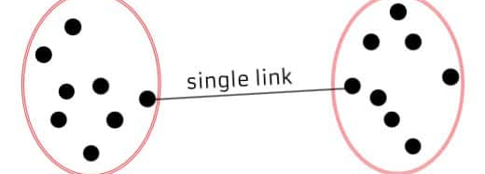
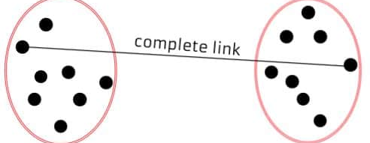
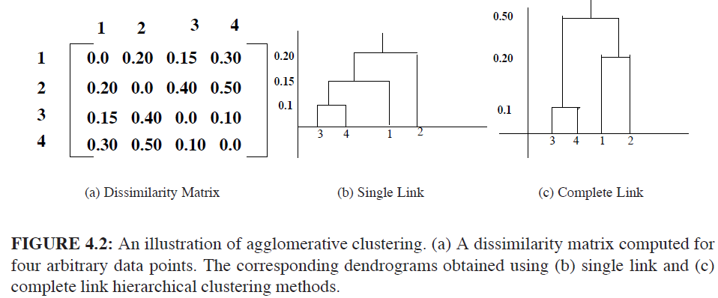
Capítulo 1.2
Clustering Jerárquico
Single Linkage: Se define la distancia entre clusters como la distancia entre sus puntos más cercanos.
Mucha importancia a la cercanía local
Puede proporcional clusters no elípticos, normalmente alargados
Sensible a outliers
Complete Linkage: Se define la distancia entre clusters como la distancia entre sus puntos más lejanos.
Tiene en cuenta interacciones no locales
Da lugar a clusters compactos
Sensible a outliers
Notes:
Los métodos de clustering aglomerativo más populares son el de enlace único y el de enlace completo.
En el clustering de single linkage, la similitud de dos clusters es la similitud entre sus miembros más parecidos (vecinos más cercanos). Este método da intuitivamente más importancia a las regiones en las que los clusters están más cerca, descuidando la estructura general del cluster. Por lo tanto, este método entra en la categoría de método de clustering basado en la similitud local. Debido a su comportamiento local, single linkage es capaz de agrupar eficazmente grupos de objetos de datos de forma no elíptica y alargada.
Sin embargo, uno de los principales inconvenientes de este método es su sensibilidad al ruido y a los valores atípicos de los datos.
El complete linkage mide la similitud de dos clusters como la similitud de sus miembros más disímiles. Esto equivale a elegir el par de clusters cuya fusión tiene el menor diámetro. Como este método tiene en cuenta la estructura de los clusters, tiene un comportamiento no local y generalmente obtiene clusters de forma compacta. Sin embargo, al igual que el clustering de enlace único, este método también es sensible a los valores atípicos. Tanto el clustering de eslabón único como el de eslabón completo tienen sus interpretaciones teóricas de los gráficos, donde los clusters obtenidos tras el clustering de eslabón único corresponderían a los componentes conectados de un grafo y los obtenidos mediante enlace completo corresponderían corresponderían a las camarillas máximas del grafo.
La figura 4.2 muestra la matriz de disimilitud y los dos dendrogramas correspondientes obtenidos mediante los algoritmos de enlace simple y enlace completo en un conjunto de datos de juguete. En los dendrogramas, el eje X indica los objetos de datos y el eje Y indica la disimilitud (distancia) a la que se fusionaron los puntos. La diferencia en las fusiones entre ambos dendrogramas se debe a los diferentes criterios utilizados por los algoritmos de enlace simple y completo. En el enlace simple, primero se fusionan los puntos de datos 3 y 4 a 0,1, como se muestra en (b). Luego, basándose en los cálculos mostrados en la ecuación (4.27), el cluster (3,4) se fusiona con el punto de datos 1 en el siguiente nivel; en el nivel final el cluster (3,4,1) se fusiona con el 2.
En el enlace completo, las fusiones del cluster (3,4) se verifican con los puntos 1 y 2 y como d(1,2) = 0,20 los puntos 1 y 2 se fusionan en el siguiente nivel. Por último, los clusters (3,4) y (1,2) se fusionan en el último nivel. Esto explica la diferencia en la agrupación en ambos casos.

Slide 23
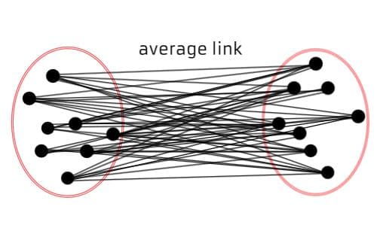
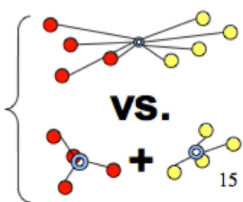
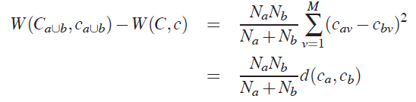
Capítulo 1.2
Clustering Jerárquico
Average Linkage: Se define la distancia entre clusters como la media de las distancias entre sus puntos.
Mejora algunos de los problemas del Complete Link y el Single Link
Computacionalmente puede ser muy costoso
Ward Linkage: Para cada par de clusters, compara el valor de la función objetivo si se unen y si no se unen. Si el valor de la función objetivo es menor, entonces se unen. También se denomina clustering de varianza mínima.
Da lugar a clusters más uniformes
Notes:
El clustering aglomerativo promediado por grupos (GAAC) considera la similitud entre todos los pares de puntos presentes en los dos clusters y disminuye los inconvenientes asociados a los métodos de enlace simple y completo. Antes de ver la fórmula, introduzcamos algo de terminología.
Podemos ver que la distancia entre dos clusters es la media de todas las distancias por pares entre los puntos de datos de estos dos clusters. Por lo tanto, esta medida es costosa de calcular, especialmente cuando el número de objetos de datos es grande. El clustering aglomerativo basado en el centroide, por otro lado, calcula la similitud entre dos clusters midiendo la similitud entre sus centroides. La principal diferencia entre el GAAC y el clustering aglomerativo centroide es que el GAAC considera todos los pares de objetos de datos para calcular la similitud media por pares, mientras que el clustering aglomerativo centroide utiliza sólo el centroide del cluster para calcular la similitud entre dos clusters diferentes.
El criterio de Ward se propuso para calcular la distancia entre dos conglomerados durante la agrupación aglomerativa. Este proceso de utilizar el criterio de Ward para la fusión de clusters en la agrupación aglomerativa también se denomina aglomeración de Ward. Utiliza el criterio de error cuadrado de K-means para determinar la distancia. Para dos clústeres cualesquiera, Ca y Cb, el criterio de Ward se calcula midiendo el aumento del valor del criterio SSE para la agrupación obtenida al fusionarlos en Ca ∪ Cb.
Así, el criterio de Ward puede interpretarse como la distancia euclidiana al cuadrado entre los centroides de los clusters fusionados Ca y Cb ponderada por un factor que es proporcional al producto de cardinalidades de los clusters fusionados.

Slide 25
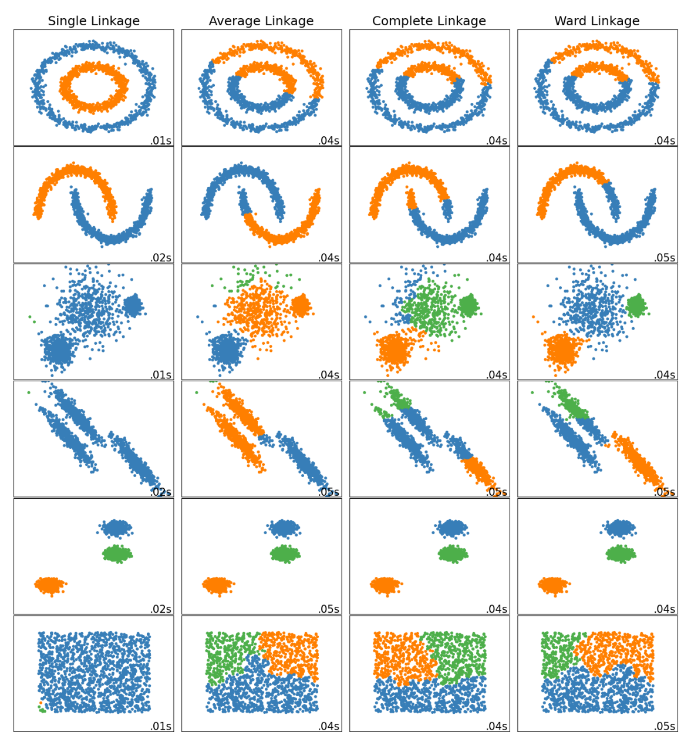
Capítulo 1.2
Clustering Jerárquico

Slide 26
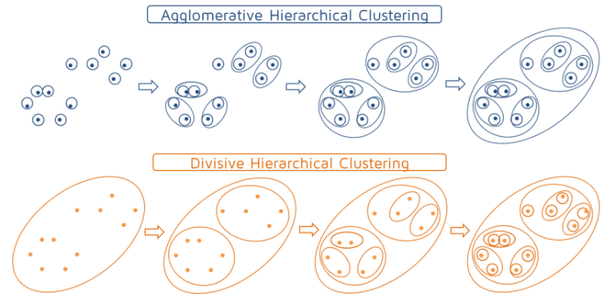
Capítulo 1.2
Clustering Jerárquico
Clustering Divisivo
No requiere construir la jerarquía completa
Aproximación global en lugar de local
Elementos importantes
Criterio de división
Método de división
Elección del cluster que se divide
Gestión del ruido
Algoritmo:
Comenzar con todos los puntos
Biseccionar maximizando la distancia Ward
Construir el dendrograma
Repetir hasta que sólo se tengan singleton
Notes:
La agrupación jerárquica divisoria es un enfoque descendente en el que el procedimiento comienza en la raíz con todos los puntos de datos y los divide recursivamente para construir el dendrograma. Este método tiene la ventaja de ser más eficiente en comparación con el clustering aglomerativo, especialmente cuando no es necesario generar una jerarquía completa hasta las hojas individuales. Puede considerarse como un enfoque global, ya que contiene la información completa antes de dividir los datos.
A continuación, analizaremos los factores que afectan al rendimiento de la agrupación jerárquica divisoria.
1. Criterio de división: Aquí se utiliza el criterio de error cuadrático de K-means de Ward. La mayor reducción obtenida en la diferencia del criterio SSE debería reflejar la bondad de la división. Dado que el criterio SSE sólo puede aplicarse a los datos numéricos, el índice de Gini (que se utiliza ampliamente utilizado en la construcción de árboles de decisión en la clasificación) puede utilizarse para tratar los datos nominales.
2. Método de división: El método de división utilizado para obtener la división binaria del nodo padre también es es fundamental, ya que puede reducir el tiempo necesario para evaluar el criterio de Ward. El método de división K-means puede utilizarse aquí (con K = 2) para obtener buenas divisiones, ya que se basa en el mismo criterio de maximización del criterio de Ward. mismo criterio de maximizar la distancia de Ward entre las divisiones.
3. Elección del cluster a dividir: La elección del cluster a dividir puede no ser tan importante como los dos primeros factores, pero aún así puede ser útil para elegir el cluster más apropiado para cuando el objetivo es construir un dendrograma compacto. Un método sencillo para elegir el clúster que se va a dividir más podría hacerse simplemente comprobando los errores cuadrados de los clústeres y dividiendo el que tenga el mayor valor.
4. Tratamiento del ruido: Dado que los puntos de ruido presentes en el conjunto de datos podrían dar lugar a clusters aberrantes, se puede utilizar un umbral para determinar el criterio de terminación en lugar de dividir los clusters más.

Slide 27
Capítulo 1.2
Clustering Jerárquico
Ventajas:
No es necesario especificar el número de clusters deseados
Muy buenos resultados cuando hay una relación jerárquica en los datos
Funcionamiento sencillo de entender
Desventajas:
Altamente sensible a outliers y ruido
Puede ser costoso computacionalmente
En última instancia, hay que decidir el punto de corte en el dendrograma

Slide 29
Capítulo 1.3
Clustering No Jerárquico

Slide 30
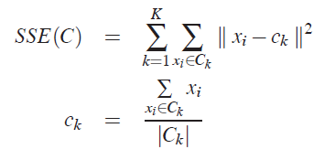
Capítulo 1.3
Clustering No Jerárquico
Elementos Principales:
Puntos en un espacio n-dimensional
Definición de distancia entre clusters
Número de clusters
Método de inicialización
Es el algoritmo de clustering más empleado y más popular. Debido a su sencillez, se han desarrollado diversas variantes que mejorana spectos particulares dentro del algoritmo original.
Objetivo: Encontrar los K clusters (C_{i}) con sus respectivos centroides (c_{i}) que minimizan las distancias internas de sus puntos.
Notes:
El primer algoritmo de clustering particional que se discutirá en esta sección es el algoritmo de clustering K-Means. Es uno de los algoritmos de clustering más simples y eficientes propuestos en la literatura de clustering de datos. Después de describir el algoritmo en detalle, se destacarán algunos de los principales factores que influyen en la solución final de clustering. Finalmente, algunas de las variaciones de K-Means ampliamente utilizadas también se discutirán en esta sección.
El clustering de K-Means es el algoritmo de clustering particional más utilizado. Comienza eligiendo K puntos representativos como centroides iniciales. A continuación, cada punto se asigna al centroide más cercano en función de una determinada medida de proximidad elegida. Una vez formados los clusters, se actualizan los centroides de cada uno de ellos. A continuación, el algoritmo repite iterativamente estos dos pasos hasta que los centroides no cambien o se cumpla cualquier otro criterio de convergencia relajado. El clustering de K-means es un algoritmo codicioso que garantiza la convergencia a un mínimo local, pero se sabe que la minimización de su función de puntuación es NP-Hard [35]. Normalmente, la condición de convergencia se relaja y se puede utilizar una condición más débil. En la práctica, se sigue la regla de que el procedimiento iterativo debe continuar hasta que el 1% de los puntos cambien su pertenencia a un cluster.
La agrupación por desplazamiento de medias o Mean Shift es una popular técnica de agrupación no paramétrica que se ha utilizado en muchas áreas de reconocimiento de patrones y visión por ordenador. Su objetivo es descubrir los modos presentes en los datos mediante una rutina de convergencia. El objetivo principal del procedimiento de desplazamiento de la media es determinar los máximos locales o modos presentes en la distribución de los datos. El método de estimación de la densidad del kernel de la ventana de Parzen constituye la base del algoritmo de agrupación del desplazamiento de la media. Comienza con cada punto y luego realiza un procedimiento de ascenso de gradiente hasta la convergencia. Como el vector de desplazamiento de la media siempre apunta hacia la dirección de aumento máximo de la densidad, puede definir un camino que lleva a un punto estacionario de la densidad estimada. Los máximos locales (o modos) de la densidad son tales puntos estacionarios. Este algoritmo de desplazamiento de la media es uno de los métodos de agrupación más utilizados que entran en la categoría de procedimientos de búsqueda de modos.
Dependiendo de los métodos de optimización usados para disminuir la función de costes, también se encuentran distintas variantes.

Slide 31
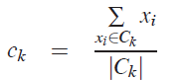

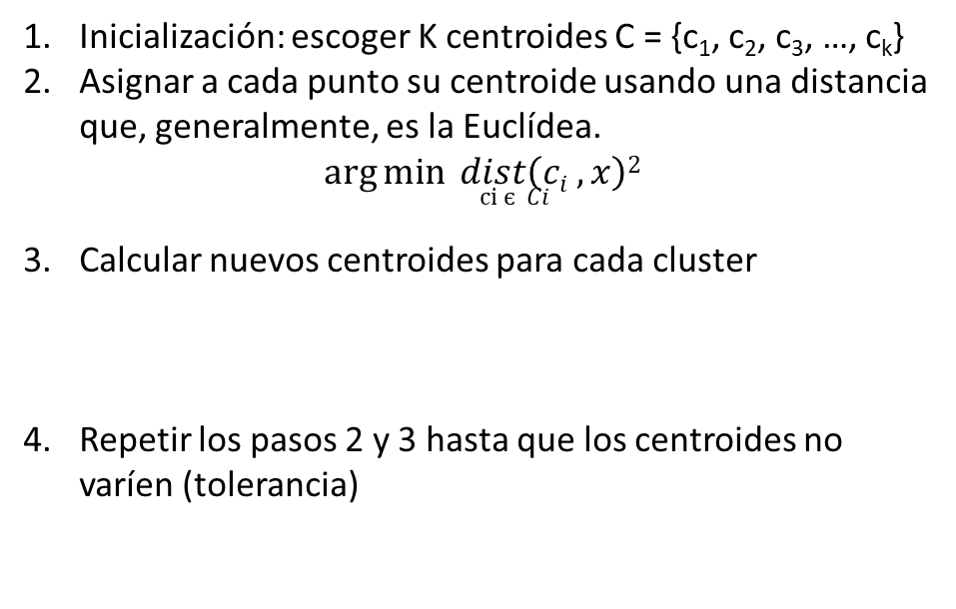
Capítulo 1.3
Clustering No Jerárquico
Inicialización: escoger K centroides C = {c₁, c₂, c₃, …, c_{k}}
Asignar a cada punto su centroide usando una distancia que, generalmente, es la Euclídea.
$$\arg{min⁡} dist\left(ci , x\right)2$$
$ci є{ Ci⁡}$
Calcular nuevos centroides para cada cluster
Repetir los pasos 2 y 3 hasta que los centroides no varíen (tolerancia)

Slide 33
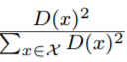
Capítulo 1.3
Clustering No Jerárquico
Métodos de inicialización
Random Pick: Consiste en la elección aleatoria de los centroides entre los puntos del dataset.
Kmeans++: Algoritmo de inicialización cuyo objetivo es inicializar maximizando la probabilidad de que los K puntos iniciales ocupen posiciones dispares en el espacio.
Se toma un punto c₀ aleatoriamente del dataset X (distribución uniforme)
Para cada punto x restante, se calcula su distancia a c₀ y lo llamamos D(x)
La probabilidad de escoger x en X como nuevo centroide viene dada por
Continuamos hasta tener K centroides

Slide 34
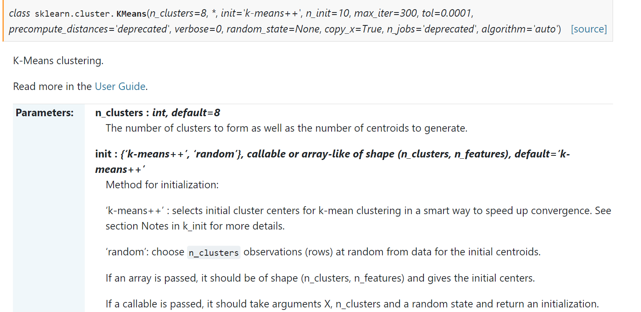
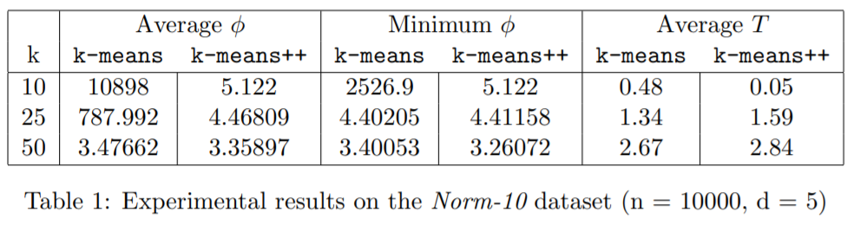
Capítulo 1.3
Clustering No Jerárquico
Métodos de inicialización
Notes:
Hay algunas versiones mejoradas de K-Means para las que k-means++ supone el 10-20% del tiempo total de ejecución y es mejor el otro

Slide 35
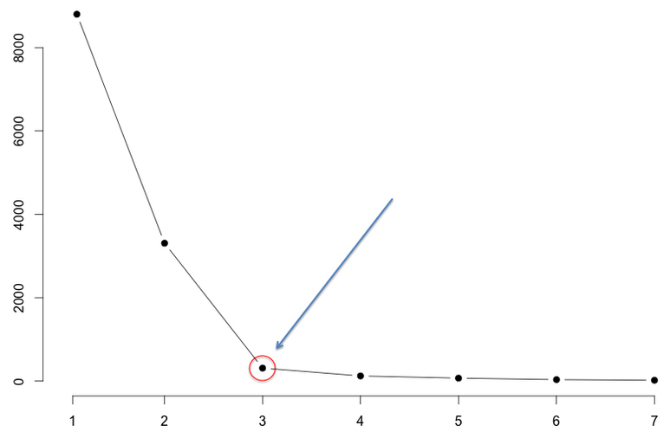
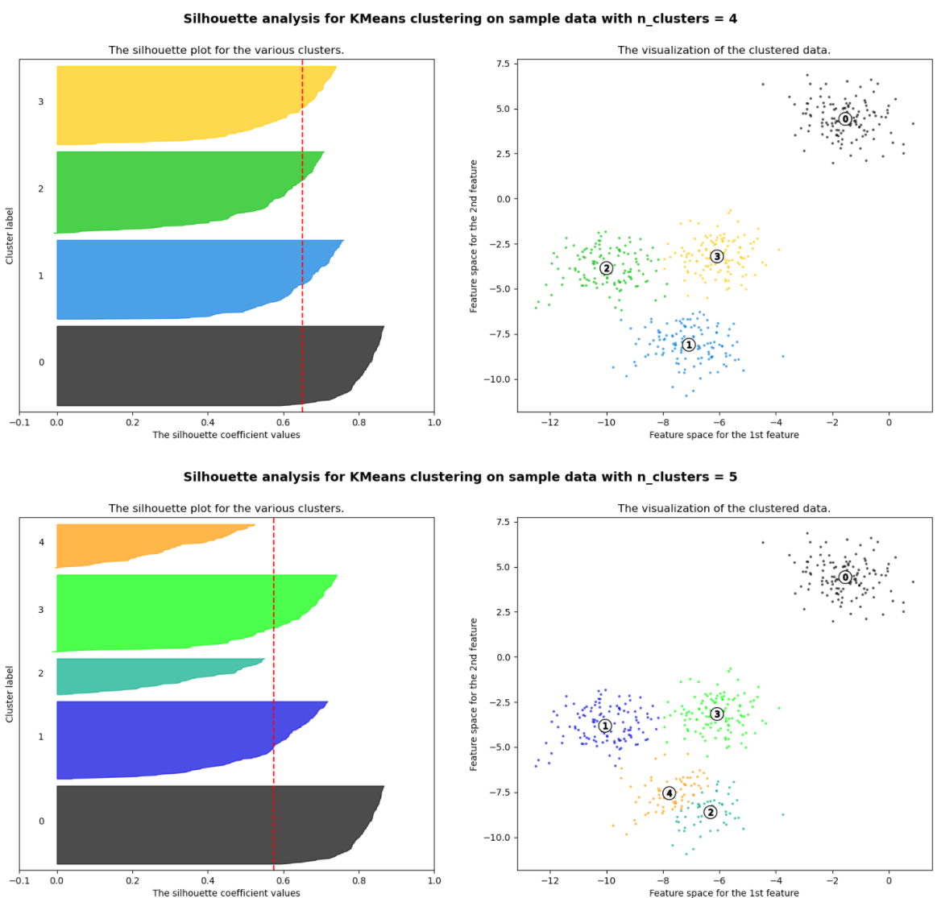
Capítulo 1.3
Clustering No Jerárquico
Selección de K
Es uno de los principales inconvenientes de K-Means puesto que esta elección condicionará los resultados obtenidos.
Hay 2 maneras de determinar este valor:
Dominio del área de conocimiento (negocio)
Métodos estadísticos
Método del codo: Buscar el valor de k para el que una determinada métrica varia significativamente sin cometer overfitting
Búsqueda en Malla: En ingeniería de predictores en aprendizaje supervisado, se puede buscar el valor de K que mejor métrica global proporciona.
Notes:
Hay algunas versiones mejoradas de K-Means para las que k-means++ supone el 10-20% del tiempo total de ejecución y es mejor el otro

Slide 36
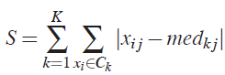
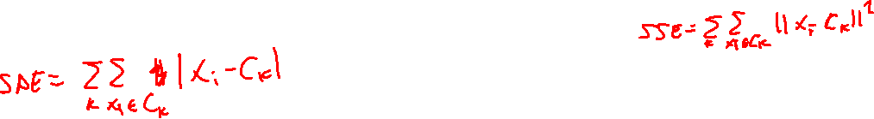
Capítulo 1.3
Clustering No Jerárquico
Variantes de K-Means
Debido a la sencillez de su implementación, existen muchas variantes del mismo:
K-Medioides: La función objetivo usa el valor absoluto en lugar de ser cuadrática y funciona evaluando la mejora en la misma cuando se cambia el medioide por otro. Aporta resiliencia a outliers y al ruido.
K-Medianas: Utiliza también distancia L1 y su rendimiento es similar a K-Means. Sea x_{ij} el atributo j-ésimo para la fila i, y med_{kj} la mediana del atributo j-esimo en el cluster k, se busca minimizar
Se tiene más robustez frente a outliers.
K-Modas: Solución para variables categóricas que funciona mejor que su codificación como variables continuas.
Notes:
Hay algunas versiones mejoradas de K-Means para las que k-means++ supone el 10-20% del tiempo total de ejecución y es mejor el otro

Slide 37
Capítulo 1.3
Clustering No Jerárquico
Ventajas:
Eficiente en datasets grandes y pequeños
Siempre converge
Implementación sencilla
Diversidad de variantes
Amplia literatura
Desventajas:
Muy sensible al ruido y los outliers
Únicamente funciona bien con variables numéricas
Trabaja con mínimos locales
Notes:
Hay algunas versiones mejoradas de K-Means para las que k-means++ supone el 10-20% del tiempo total de ejecución y es mejor el otro

Slide 39
Capítulo 1.4
Métricas

Slide 40
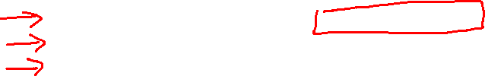
Capítulo 1.4
Métricas
En general, en clustering hay 3 tipos de metricas que se basan, principalmente, en compacidad y separabilidad:
Índices Externos (Supervisado): Adjusted Rand Index
Índices Internos (No Supervisado): Silhouette Index
Indices Relativos (Comparación entre las estructuras de 2 clusters)
Notes:
Compactación o cohesión del clúster: Mide lo cerca que están los objetos dentro del mismo clúster. Una menor variación dentro del clúster es un indicador de una buena compacidad (es decir, una buena agrupación). Los diferentes índices para evaluar la compacidad de los clústeres se basan en medidas de distancia, como las distancias medias/medias entre observaciones dentro de los clústeres.
Separación: Mide lo bien separado que está un cluster de otros clusters. Los índices utilizados como medidas de separación incluyen
las distancias entre los centros de los clusters
las distancias mínimas por pares entre los objetos de los distintos clusters
Conectividad: corresponde a la medida en que los objetos se sitúan en el mismo cluster que sus vecinos más cercanos en el espacio de datos. La conectividad tiene un valor entre 0 e infinito y debe minimizarse.

Slide 41
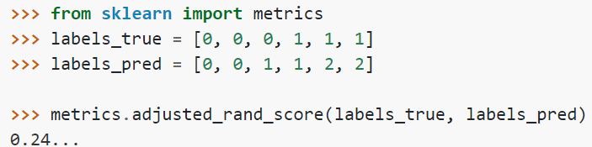
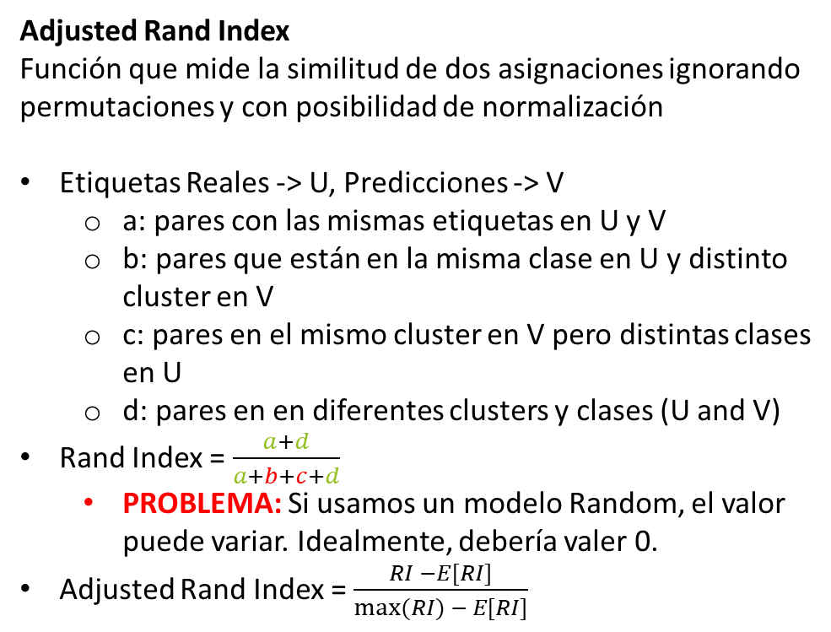
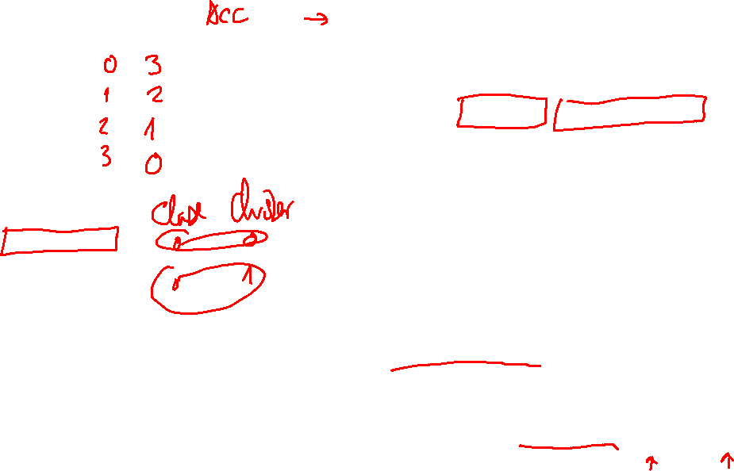
Capítulo 1.4
Métricas
Adjusted Rand Index
Función que mide la similitud de dos asignaciones ignorando permutaciones y con posibilidad de normalización
Etiquetas Reales -> U, Predicciones -> V
a: pares con las mismas etiquetas en U y V
b: pares que están en la misma clase en U y distinto cluster en V
c: pares en el mismo cluster en V pero distintas clases en U
d: pares en en diferentes clusters y clases (U and V)
Rand Index = $\frac{a+d}{a+b+c+d}$
PROBLEMA: Si usamos un modelo Random, el valor puede variar. Idealmente, debería valer 0.
Adjusted Rand Index = $\frac{RI −E[RI]}{max⁡(RI) − E[RI]}$

Slide 42
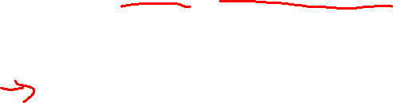
Capítulo 1.4
Métricas
Adjusted Rand Index
En el caso aleatorio, el ARI score es prácticamente 0.0
Valores delimitados entre -1 y 1. Los valores negativos son malos (valor real y predicho independientes) y clusterings bien predichos tienen ARI positivo, donde 1 es el match perfecto.
No se hace asunción sobre la estructura de los clusters
Es necesario conocer las etiquetas
Explicación en detalle + Ejemplos: http://faculty.washington.edu/kayee/pca/supp.pdf and https://scikit-learn.org/stable/modules/clustering.html#hierarchical-clustering

Slide 44
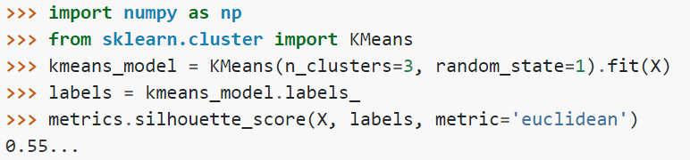
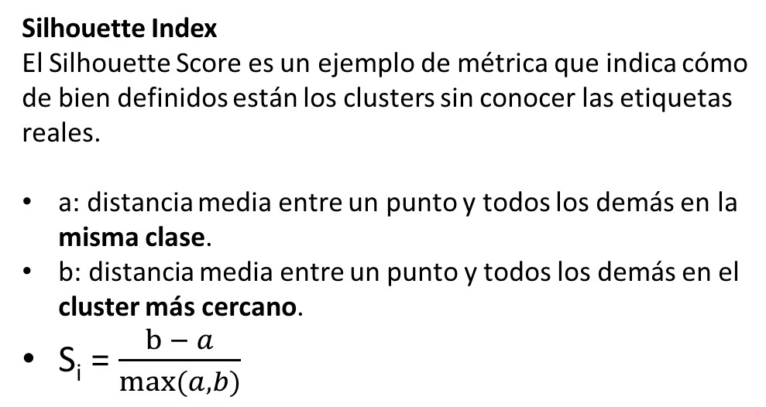
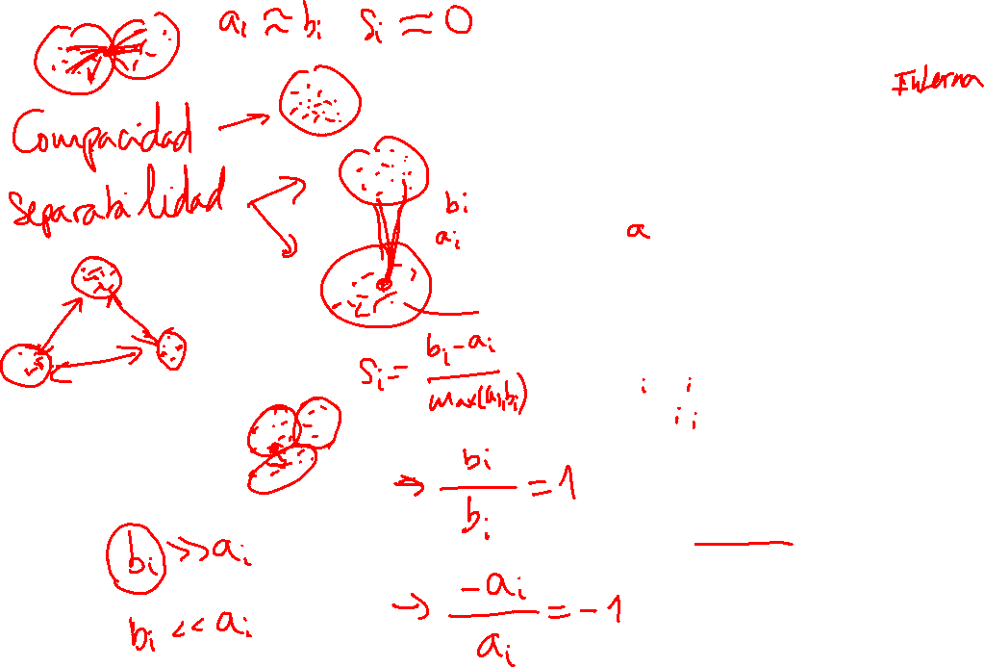
Capítulo 1.4
Métricas
Silhouette Index
El Silhouette Score es un ejemplo de métrica que indica cómo de bien definidos están los clusters sin conocer las etiquetas reales.
a: distancia media entre un punto y todos los demás en la misma clase.
b: distancia media entre un punto y todos los demás en el cluster más cercano.
S_{i} = $\frac{b − a}{max⁡(a, b)}$

Slide 45
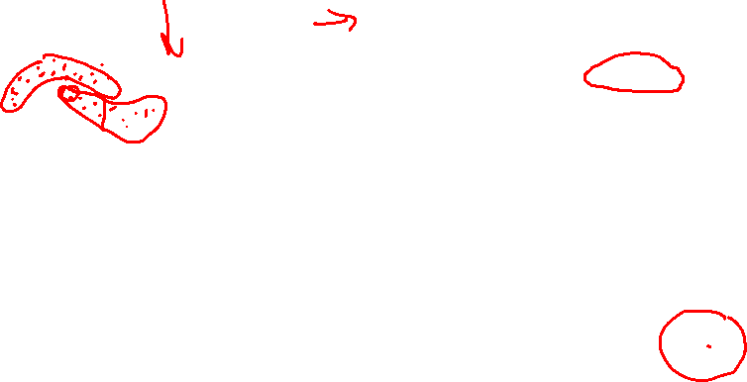
Capítulo 1.4
Métricas
Silhouette Score
Se puede usar para escoger K en K-Means
Está acotado entre -1 y 1. Valor de -1 implica clustering muy disperse y +1 clustering denso.
La puntuación es mayor para clusters densos y bien separados, lo que hace referencia al concepto estándar de cluster
Funciona mejor para clusters convexos
Explicación: https://scikit-learn.org/stable/modules/clustering.html#hierarchical-clustering
Uso de Silhouette para determinar K: https://scikit-learn.org/stable/auto_examples/cluster/plot_kmeans_silhouette_analysis.html#sphx-glr-auto-examples-cluster-plot-kmeans-silhouette-analysis-py

Slide 46
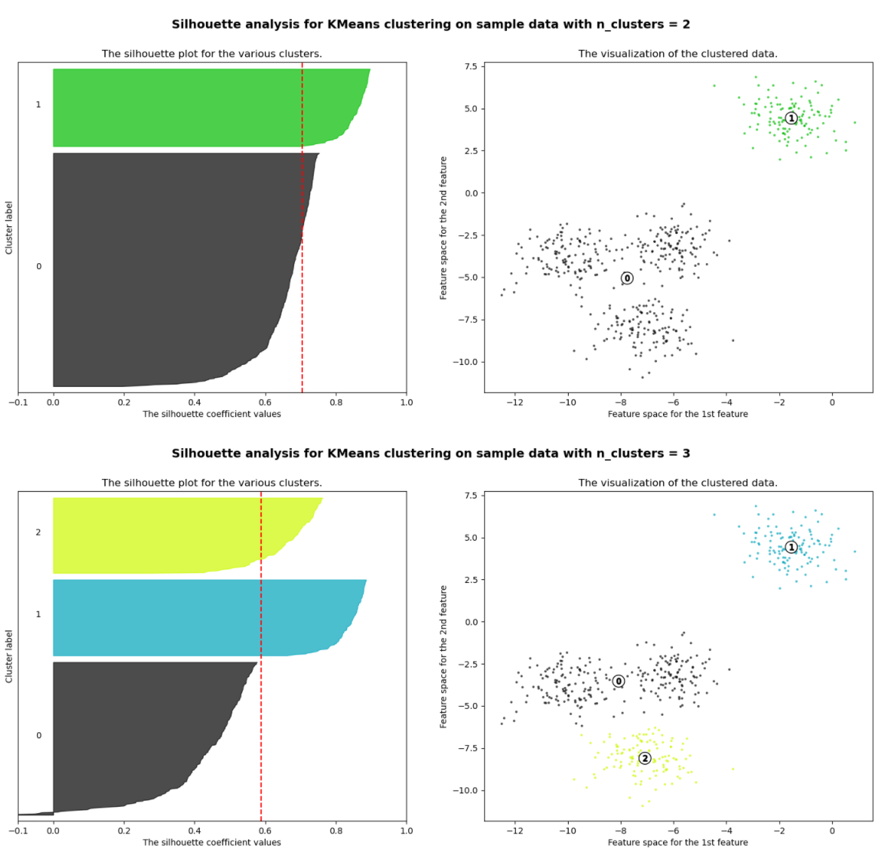
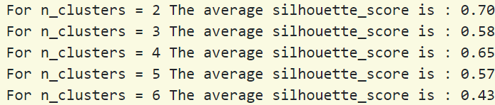
Capítulo 1.4
Métricas

